Slide 1
Cấu Trúc Dữ Liệu
& Giải Thuật
Data Structures & Algorithms
GV: Phan Hồng Trung

Slide 2

Bài 8 – Cây (Tree) – Phần 1
Cây (Tree)
Cây nhị phân (Binary Tree)

Slide 3
Cây
Các khái niệm về cây
Một số ví dụ về cấu trúc cây
Các cách biểu diễn cây
Tổ chức lưu trữ cây

Slide 4
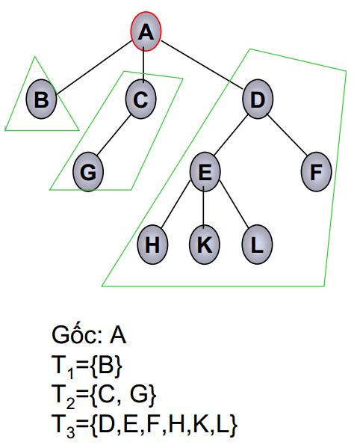
Các khái niệm về cây
Cây T là:
  Tập hợp các phần tử p₁, p₂, …, p_{N} gọi là nút (node), có quan hệ cha-con với nhau.
  Nếu N=0 thì cây T rỗng.
  Nếu N>0:
    Có duy nhất 1 phần tử p_{k} được gọi là gốc của cây.
    Các nút còn lại chia thành m tập không giao nhau:
    T₁, T₂, …, T_{m}.
    Mỗi T_{i} là 1 cây con của cây T.

Slide 5
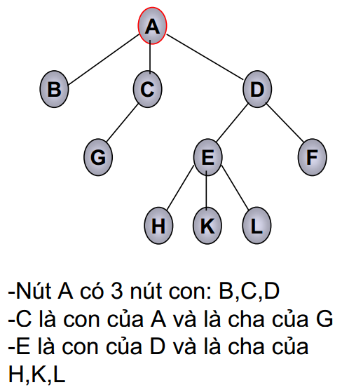
Các khái niệm về cây
Tính chất:
  Nút gốc không có nút cha.
  Các nút khác chỉ có 1 nút cha.
  Mỗi nút có thể có nhiều nút con.
  Không có chu trình.

Slide 6
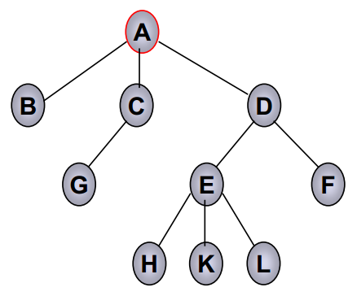
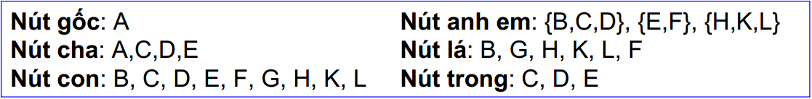
Các khái niệm về cây
Nút (node) là phần tử trong cây. Mỗi nút có thể chứa dữ liệu bất kỳ.
Nhánh (branch) là đoạn / cạnh nối giữa 2 nút.
Nút cha (parent) là nút có nút con.
Nút con (children) là nút có nút cha.
Nút anh em (sibling) là những nút có cùng nút cha.
Nút gốc (root) là nút không có nút cha.
Nút lá (leaf) / nút ngoài (external) là nút không có nút con.
Nút nhánh (branch) / nút trong (internal) là nút có nút cha và nút con.

Slide 7
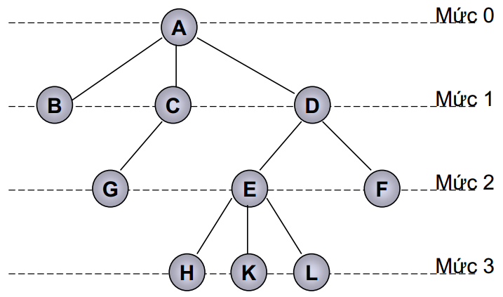
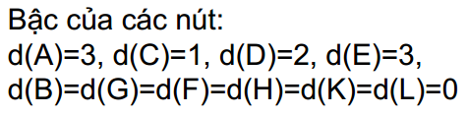

Các khái niệm về cây
Bậc (degree) của nút là tổng số nút con của nút đó.
Bậc (degree) của cây là bậc lớn nhất của các nút trong cây. Cây có bậc n thì gọi là cây n-phân.
Mức (level) của các nút:
  Mức của nút gốc = 0
  Mức của nút bất kỳ (khác root) = Mức của nút cha + 1

Slide 8
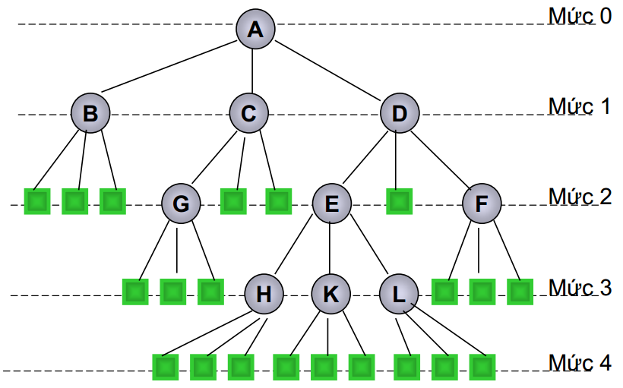
Các khái niệm về cây
Nút đặc biệt là các nút được bổ sung vào cây dựa trên bậc của cây.
Chiều cao (height) của cây:
  = mức cao nhất + 1 (nếu cây ko bao gồm các nút đặc biệt)
  = mức cao nhất (nếu cây bao gồm các nút đặc biệt)

Slide 9
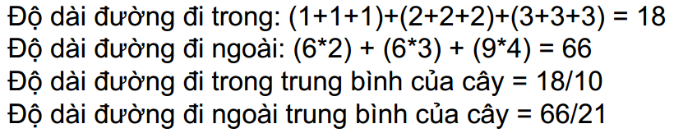
Các khái niệm về cây
Đường đi (path) p_{i} → p_{j} là dãy các nút liên tiếp từ p_{i} đến p_{j} sao cho giữa 2 nút kề nhau đều có nhánh.
Độ dài đường đi p_{i} → p_{j} = số nhánh trên đường đi.
Độ dài đường đi trong:
  với Px là độ dài đường đi từ nút gốc đến nút X.
Độ dài đường đi ngoài:
  với Px là độ dài đường đi từ nút gốc đến nút đặc biệt X.
Độ dài đường đi trong trung bình = độ dài đường đi trong / tổng số nút.
Độ dài đường đi ngoài trung bình = độ dài đường đi ngoài / tổng số nút đặc biệt.

Slide 10
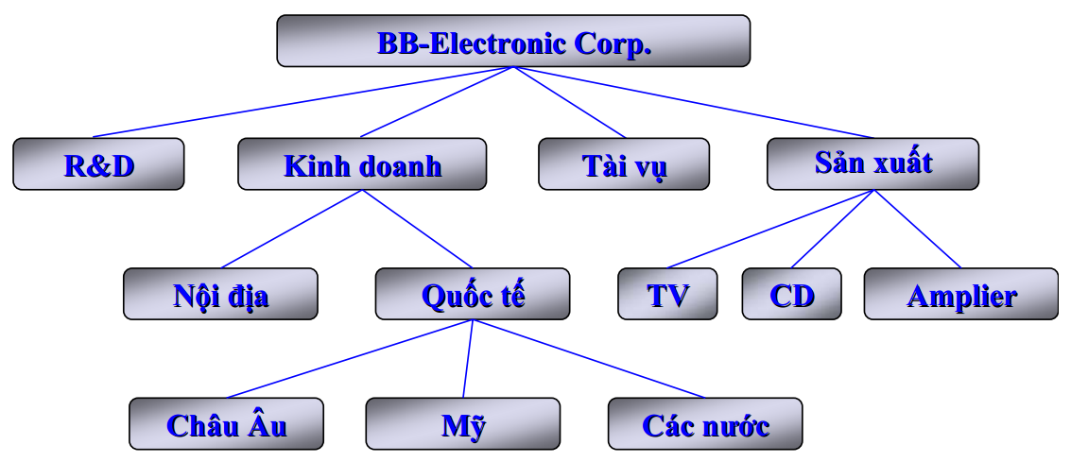
Ví dụ về cấu trúc cây
Sơ đồ tổ chức của một công ty

Slide 11
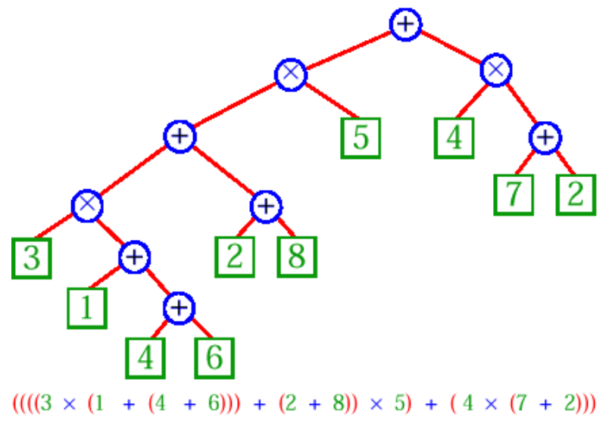
Ví dụ về cấu trúc cây
Cây nhị phân dùng để biểu diễn một biểu thức toán học

Slide 12
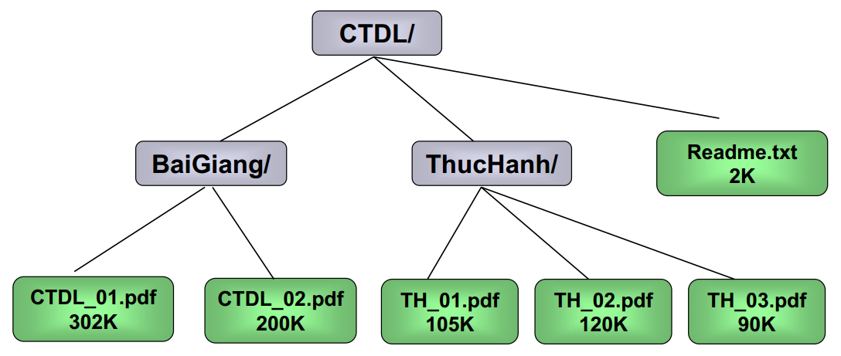
Ví dụ về cấu trúc cây
Cây thư mục

Slide 13
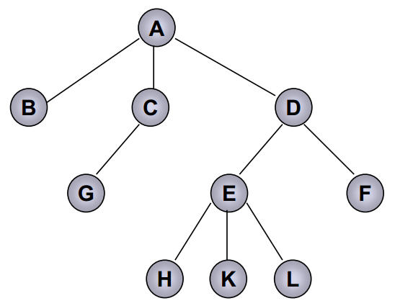
Các cách biểu diễn cây
Biểu diễn bằng đồ thị

Slide 14
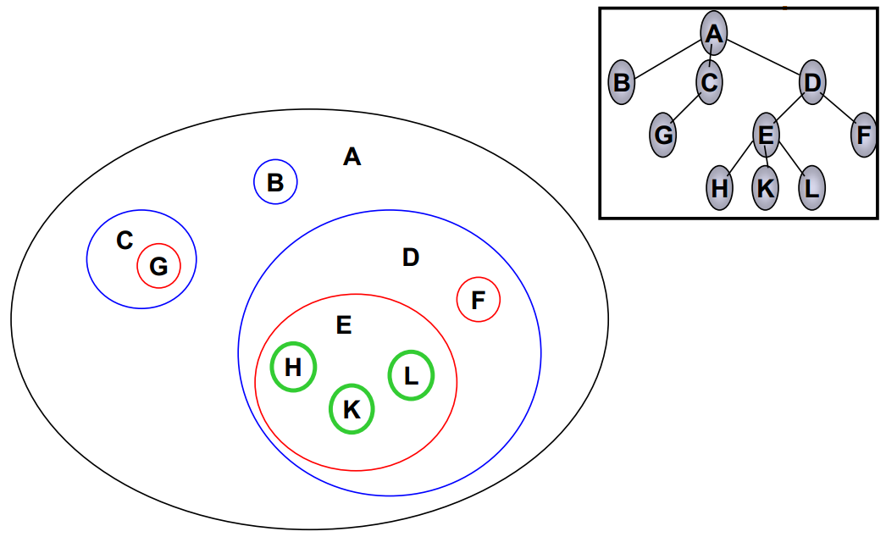
Các cách biểu diễn cây
Biểu diễn bằng giản đồ

Slide 15
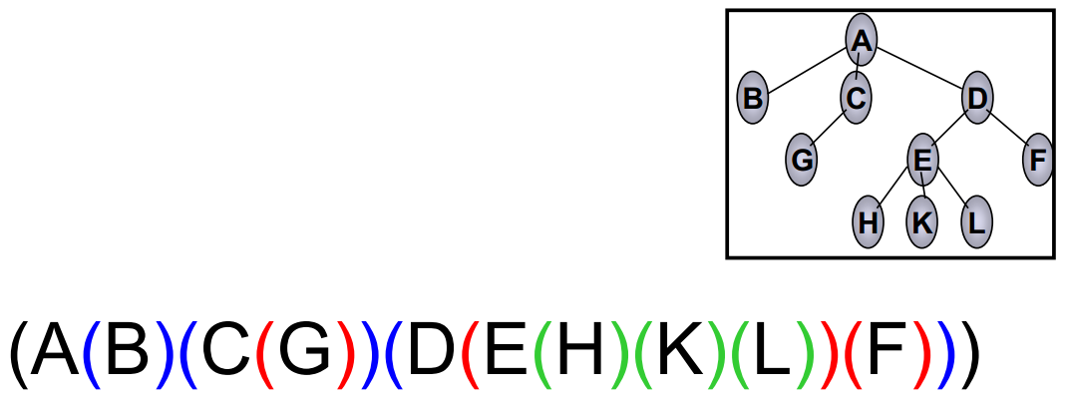
Các cách biểu diễn cây
Biểu diễn bằng các dấu ngoặc lồng nhau

Slide 16
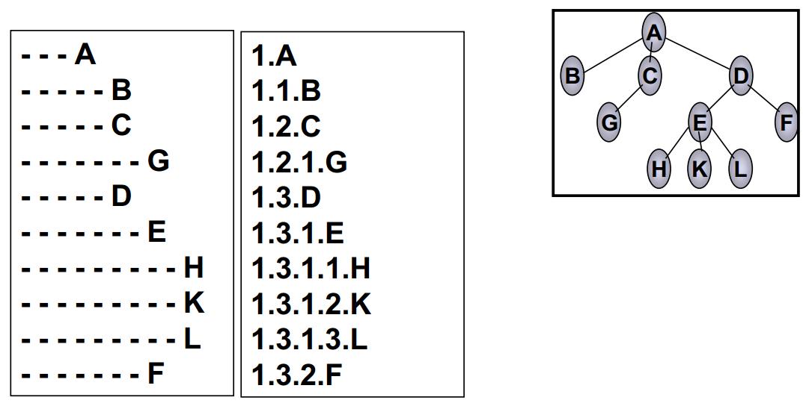
Các cách biểu diễn cây
Biểu diễn bằng phương pháp canh hàng (indentation), bằng chỉ số

Slide 17
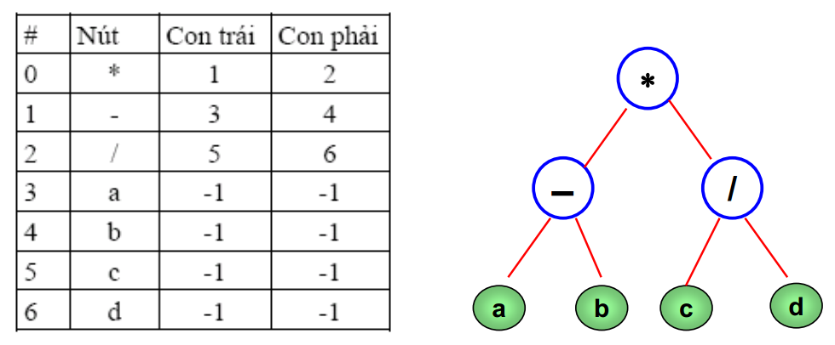
Tổ chức lưu trữ cây
Sử dụng danh sách đặc

Slide 18
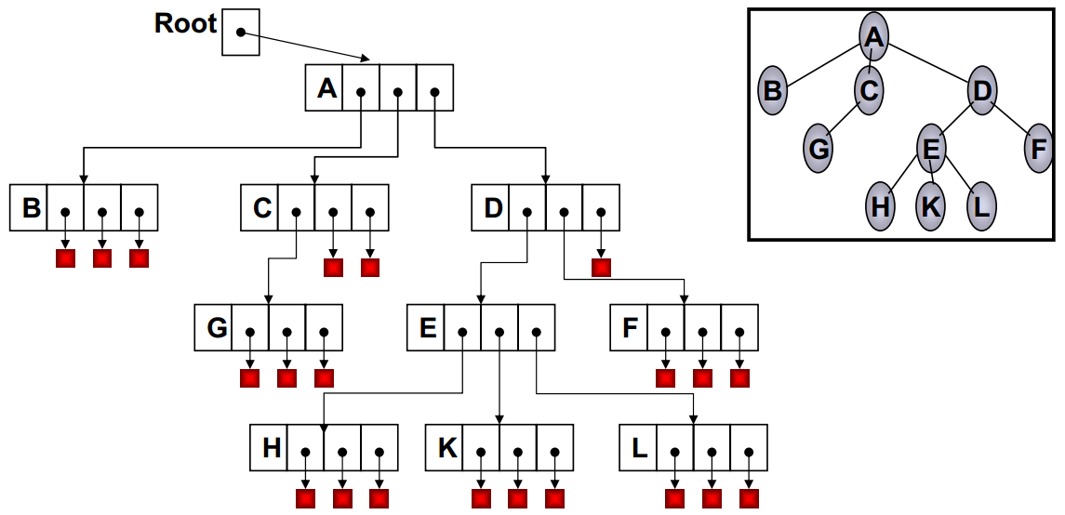
Tổ chức lưu trữ cây
Sử dụng danh sách liên kết

Slide 19
Cây Nhị Phân
Khái niệm về cây nhị phân
Các tính chất của cây nhị phân
Các thao tác trên cây nhị phân

Slide 20
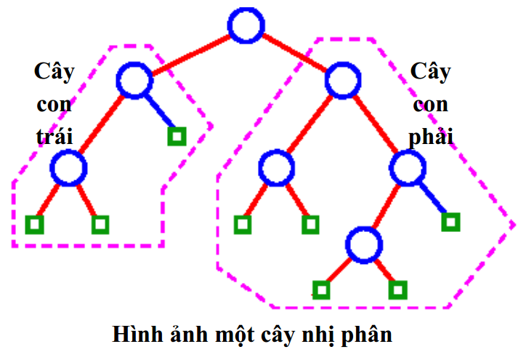
Khái niệm về cây nhị phân
Cây nhị phân là cây bậc 2, mỗi nút của cây có tối đa 2 cây con.

Slide 21
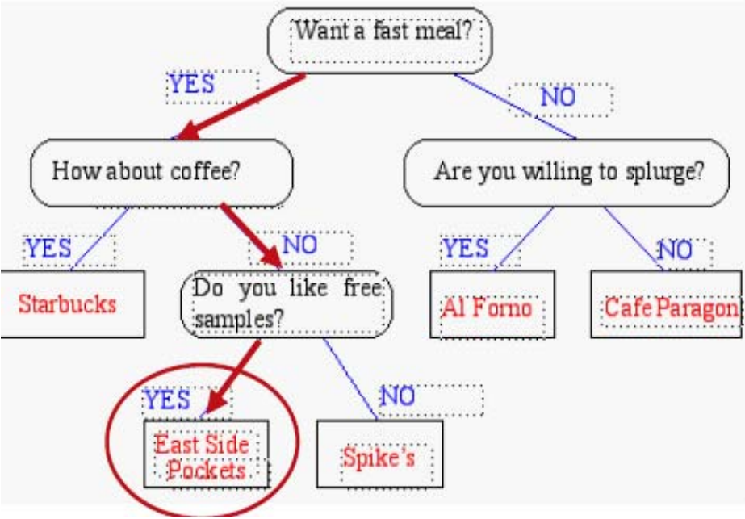
Khái niệm về cây nhị phân
Ví dụ: Cây quyết định

Slide 22
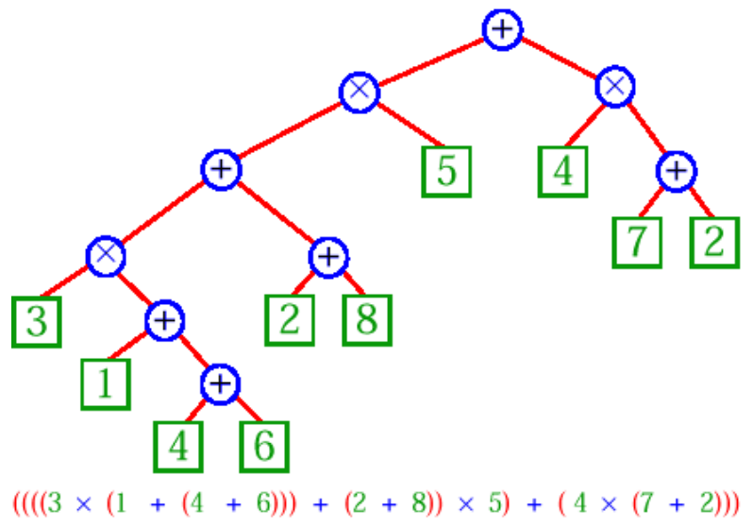
Khái niệm về cây nhị phân
Ví dụ: Cây biểu diễn biểu thức toán học

Slide 23
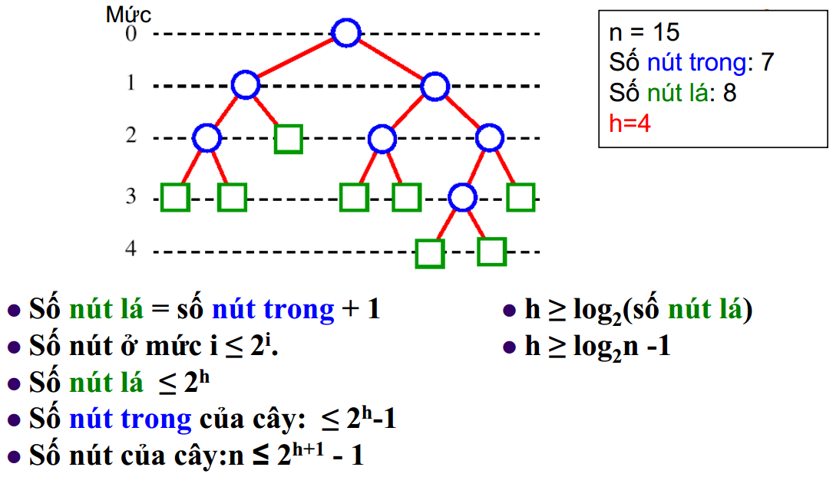
Các tính chất của cây nhị phân
Notes:
Số nút lá = số nút trong (kể cả nút gốc) + 1

Slide 24
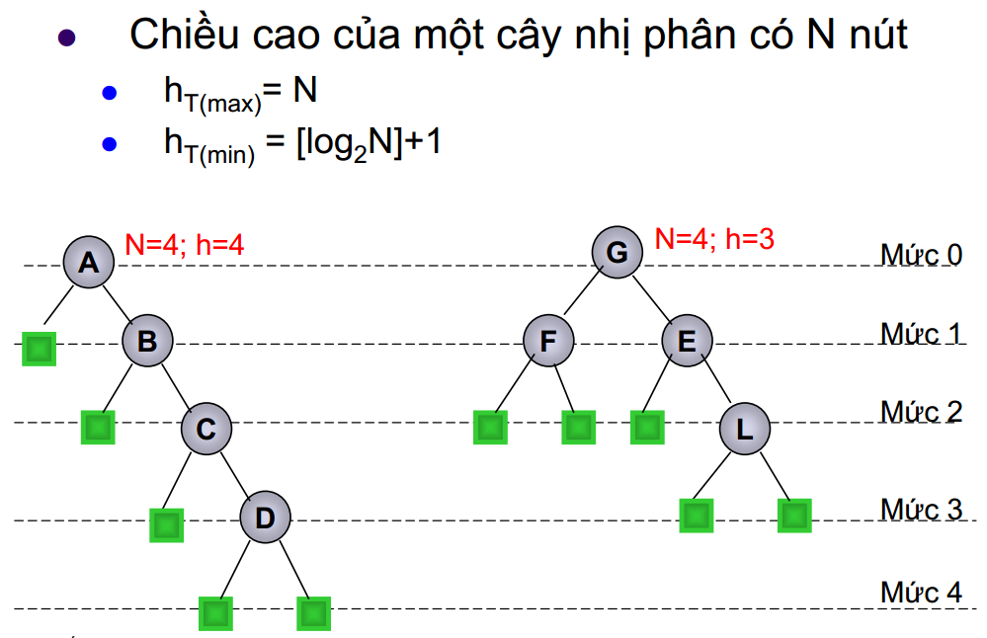
Các tính chất của cây nhị phân

Slide 25
Các Thao Tác Trên BTree
Tạo cây BTree
In cây
Duyệt cây
Đếm tổng số node, tổng số node lá, tổng số node nhánh
Tính chiều cao của cây
Hiển thị giá trị các node ở mức thứ k trong cây

Slide 26
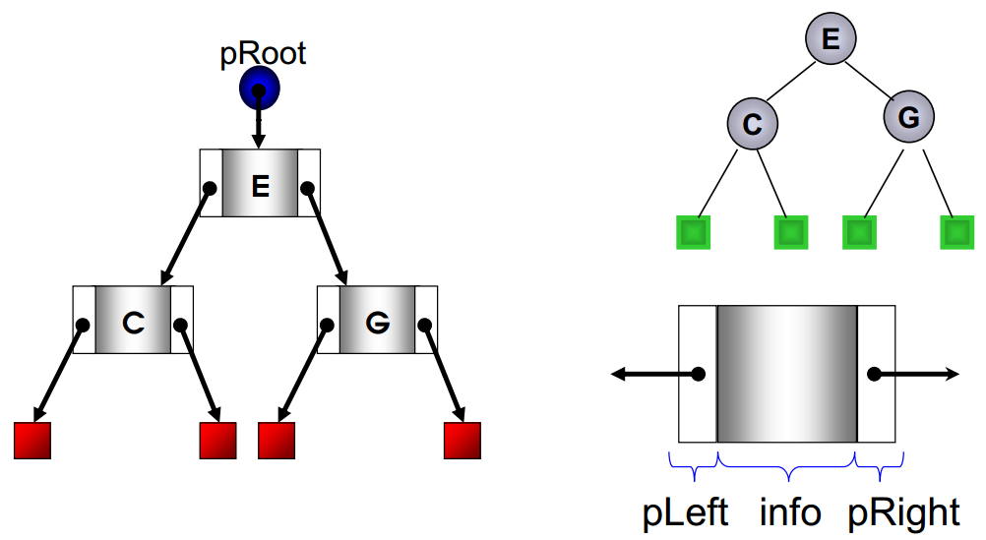
Tạo cây BTree
typedef struct BNODE {
int info;
BNODE* left;
BNODE* right;
} BNODE;
BNODE* CreateNode(int x) {
BNODE* p = new BNODE;
if (p != NULL) {
p->info = x;
p->left = NULL;
p->right = NULL;
}
return p;
}
typedef struct
{
BNODE *root;
} BTREE;
void Initialize(BTREE &tree)
{
tree.root = NULL;
}

Slide 27
Tạo cây BTree
void CreateBTree(BNODE *&p)
{
int x;
cout << "Enter value of NODE: ";
cin >> x;
if (x == -1)
return; // break condition
p = CreateNode(x);
if (p != NULL)
{
cout << "+++ LEFT-BRANCH of NODE " << x;
CreateBTree(p->left);
cout << "+++ RIGHT-BRANCH of NODE " << x;
CreateBTree(p->right);
}
}

Slide 28
In cây
#include "iomanip"
...
void PrintTree(BNODE* p, int k) { // k là mức của node
if (p == NULL) return;
PrintTree(p->right, k + 1);
cout << endl << setw(4 * k) << p->info;
PrintTree(p->left, k + 1);
}

Slide 29
Duyệt cây
Duyệt trước (Pre-order): Node-Left-Right (NLR)
Duyệt giữa (In-order): Left-Node-Right (LNR)
Duyệt sau (Post-order): Left-Right-Node (LRN)
Duyệt theo mức: (Level order - Breadth-First Search)
Notes:
https://dev.to/abdisalan_js/4-ways-to-traverse-binary-trees-with-animations-5bi5

Slide 30
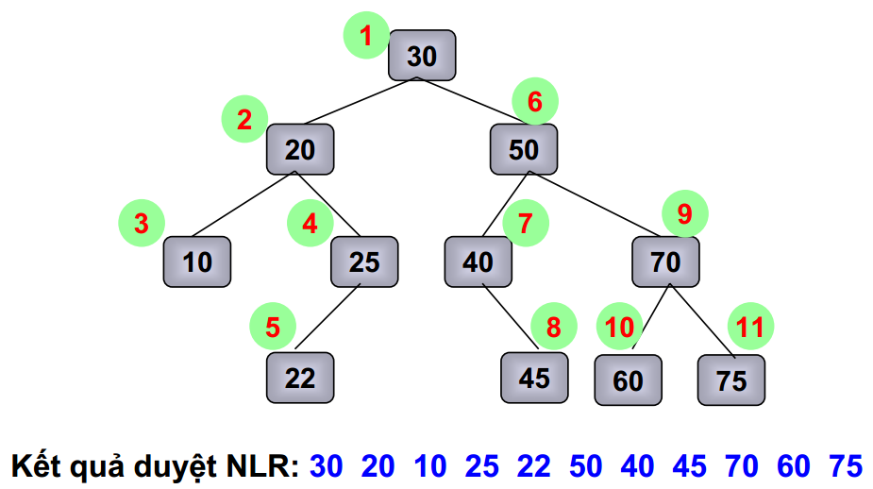
Duyệt cây NLR
Thăm nút gốc trước, rồi sau đó thăm các nút của cây con trái, rồi đến cây con phải

Slide 31
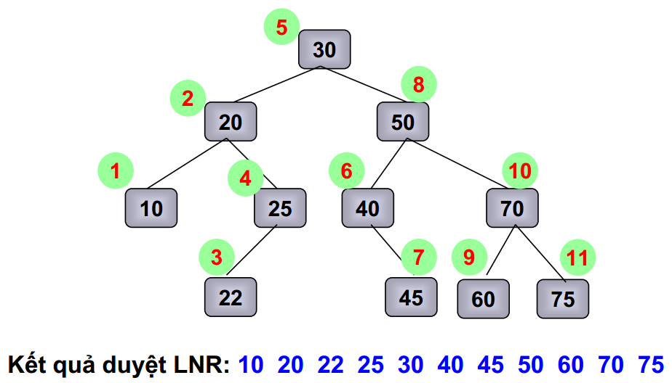
Duyệt cây LNR
Thăm các nút của cây con trái trước, rồi sau đó thăm nút gốc, rồi đến cây con phải

Slide 32
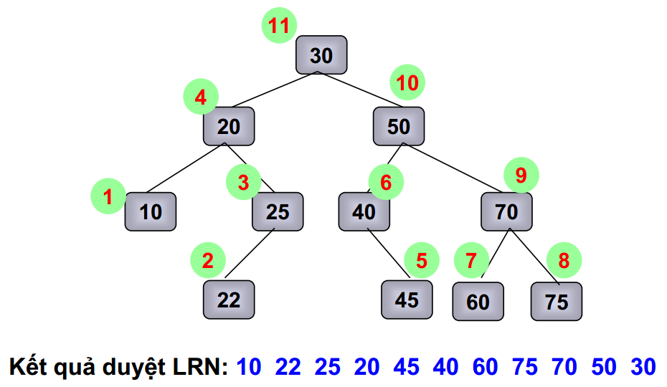
Duyệt cây LRN
Thăm các nút của cây con trái trước, rồi sau đó thăm cây con phải, rồi đến nút gốc

Slide 33
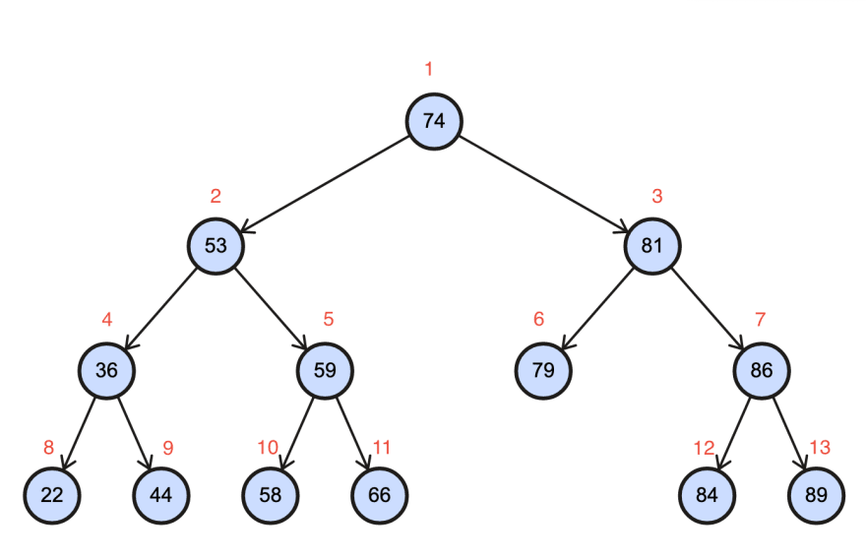
Duyệt cây theo mức
Duyệt nút gốc ở mức 0 → các nút ở mức 1…
Kết quả: 74 53 81 36 59 79 86 22 44 58 66 84 89

Slide 34
Duyệt cây BTREE
void NLR(BNODE* p) {
if (p == NULL) return;
cout << p->info << " ";
NLR(p->left);
NLR(p->right);
}
void LNR(BNODE* p) {
if (p == NULL) return;
LNR(p->left);
cout << p->info << " ";
LNR(p->right);
}
void LRN(BNODE* p) {
if (p == NULL) return;
LRN(p->left);
LRN(p->right);
cout << p->info << " ";
}

Slide 35
Đếm tổng số node
int CountNode(BNODE* p) {
if (p == NULL) return 0;
int a = CountNode(p->left);
int b = CountNode(p->right);
return (a + b + 1);
}
int CountBranchNode(BNODE* p) {
int totalNodes = CountNode(p);
int leafNodes = CountLeafNode(p);
// - rootNode
return totalNodes - leafNodes - 1;
}
int CountLeafNode(BNODE* p) {
if (p == NULL) return 0;
int a = CountLeafNode(p->left);
int b = CountLeafNode(p->right);
if (p->left == NULL && p->right == NULL)
return (a + b + 1);
else
return (a + b);
}

Slide 36
Tính chiều cao cây
int GetHeight(BNODE* p) {
if (p == NULL) return 0;
int a = GetHeight(p->left);
int b = GetHeight(p->right);
int max = a > b ? a : b;
return (max + 1);
}

Slide 37
Hiển thị node mức k
void DisplayAtLevel(BNODE *p, int k){
if (p == NULL)
return;
if (k == 0){
cout << p->info << " ";
return;
}
DisplayAtLevel(p->left, k - 1);
DisplayAtLevel(p->right, k - 1);
}

Slide 38


